Slide 1
Занятие
на развитие связной речи
для детей дошкольного возраста на тему «Лес: грибы, ягоды»
Подготовила:
учитель-дефектолог 1 кв. категории Конакова В.В.

Slide 2
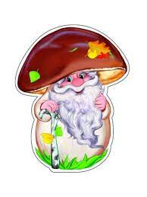
Здравствуйте, ребята!
Я старичок - лесовичок.
Приглашаю вас на прогулку в свой лес.

Slide 3
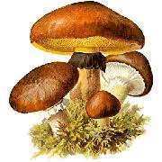
Игра «Сосчитай грибочки»
4 маслёнка

Slide 4
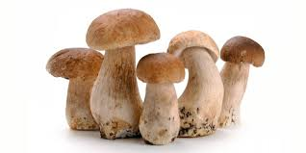
5 белых грибов

Slide 5
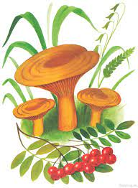
3 рыжика

Slide 6
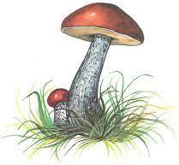
2 подберёзовика

Slide 7
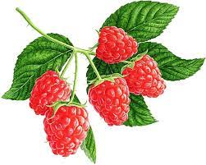
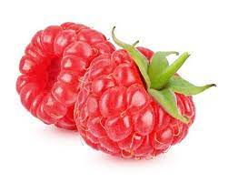
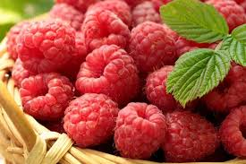
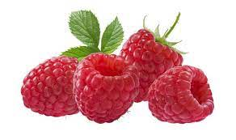
За малиной
За малиной в лес пойдем, в лес пойдем. идут в хороводе, взявшись за руки Спелых ягод наберем, наберем. собирают воображаемые ягоды Солнышко высоко, а в лесу тропинка. встают лицом в круг, тянутся руками вверх Сладкая ты моя, ягодка-малинка. бегут по кругу, взявшись за руки

Slide 8
Д/у «Закончи предложение»
- Наступила золотая …. (осень)
- Осенью хорошо ходить в лес за …. (грибами)
- Грибы складывают в … (корзинки)
- Что бы не испортить грибницу, грибы аккуратно срезают … (ножом)
- Дружных опят можно найти на …. (пеньках)
- Рыжие лисички спрятались под (елкой)
- Из грибов можно приготовить …. (грибной суп)

Slide 9
Ребята, вы молодцы!
Спасибо за прогулку в мой лес!

